Slide 1
The Clean Coder
A Code Of Conduct For Professional Programmer
Robert C. Martin ( Uncle Bob )
دستورالعمل هایی برای برنامه نویسان حرفه ای
رضا پویا
تیرماه 1398 – اسفند 1400

Slide 2
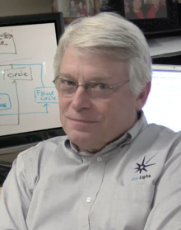
درباره ی نویسنده
رابرت سیسیل مارتین ( Robert C. Martin / معروف به عمو باب ) یک مهندس ، برنامه نویس ، مربی و نویسنده ی آمریکایی است . آقای باب مارتین بیشتر به خاطر نقش موثرش در نوشتن مانیفست Agile و همچنین توسعه ی چند اصل طراحی نرم افزار و تهیه ی SOLID Principles شناخته می شود. ایشان اولین مدیر اتحادیه ی Agile بودند .
در حال حاضر آقای مارتین دو شرکت Uncle Bob Consulting و Clean Coders را مدیریت می کند که شرکت اول خدمات مشاوره ای و آموزشی ارائه می دهد و شرکت دوم ویدئوهای آموزشی تهیه می کند .

Slide 3
فصل اول : حرفه ای گری
مهمترین اصل حرفه ای گری ، مسئولیت پذیری است .
ضرر نزنید.
وجدان کاری ( اخلاق حرفه‌ای ) داشته باشید.
در زمینه ی فنی ، اطلاعات کافی داشته باشید.
یادگیری مداوم داشته باشید.
تمرین کنید .
همکاری کنید.
آموزش دادن.
دامین خود رو بشناسید.
فروتن باشید.

Slide 4
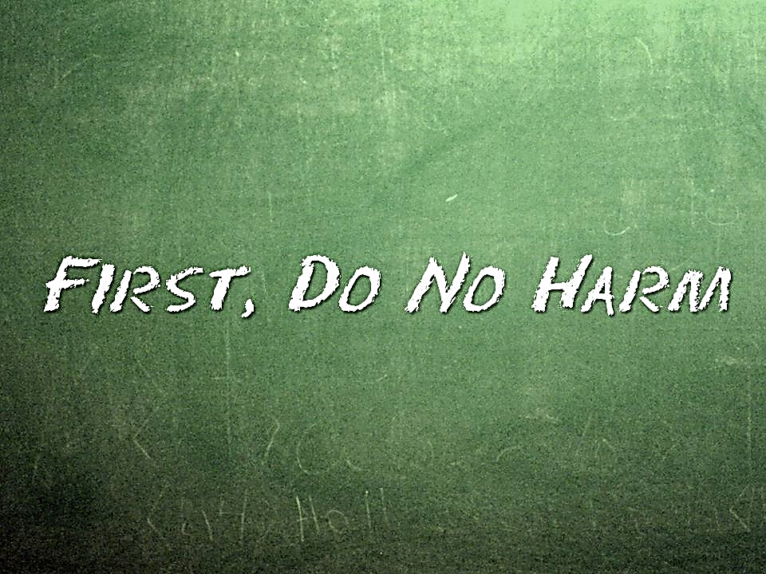
ضرر نزنید !!!
فصل اول : حرفه ای گری
باگ ایجاد نکنید .
معذرت خواهی کنید .
تیم کنترل کیفیت نباید خطایی بیابد.
باید مطمئن باشید که کدتان کار می کند .
تست های خودکار داشته باشید .
به ساختار صدمه نزنید.
باید بتوانید هر لحظه که اراده می کنید ، کدتان را Refactor کنید .

Slide 5

وجدان کاری ( اخلاق حرفه‌ای ) داشته باشید.
فصل اول : حرفه ای گری
حرفه ی شما ، مسئولیت شماست .
استخدام کننده ی شما وظیفه ای برای افزایش سطح مهارت و دانش شما ندارد .
وقت خود را تقسیم کنید :
40 ساعت کار
20 ساعت برای خودتان

Slide 6


در زمینه ی فنی ، اطلاعات کافی داشته باشید.
فصل اول : حرفه ای گری
باید در زمینه های زیر دانش فنی داشته باشید :
الگوهای طراحی : باید بتوانید 24 الگوی طراحی مشخص شده در کتاب GOF را شرح دهید و به معماری ساخت یافته ی شی گرا بر اساس الگوهای طراحی ، آشنایی داشته باشد .

Slide 7
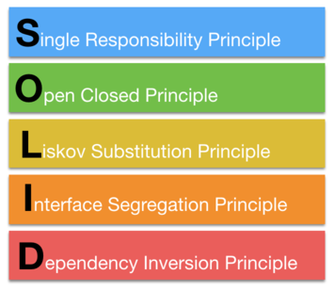
در زمینه ی فنی ، اطلاعات کافی داشته باشید.
فصل اول : حرفه ای گری
اصول طراحی : باید درک درستی از اصول SOLID داشته باشید

Slide 8
در زمینه ی فنی ، اطلاعات کافی داشته باشید.
فصل اول : حرفه ای گری
آشنایی با متدهای توسعه ی پروژه :
باید با موارد زیر آشنا باشید :
SCRUM
XP
LEAN
Kanban
Waterfall
آنالیز ساخت یافته
طراحی ساخت یافت

Slide 9
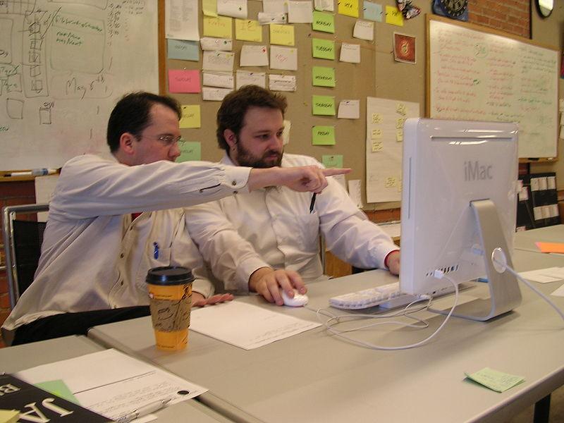
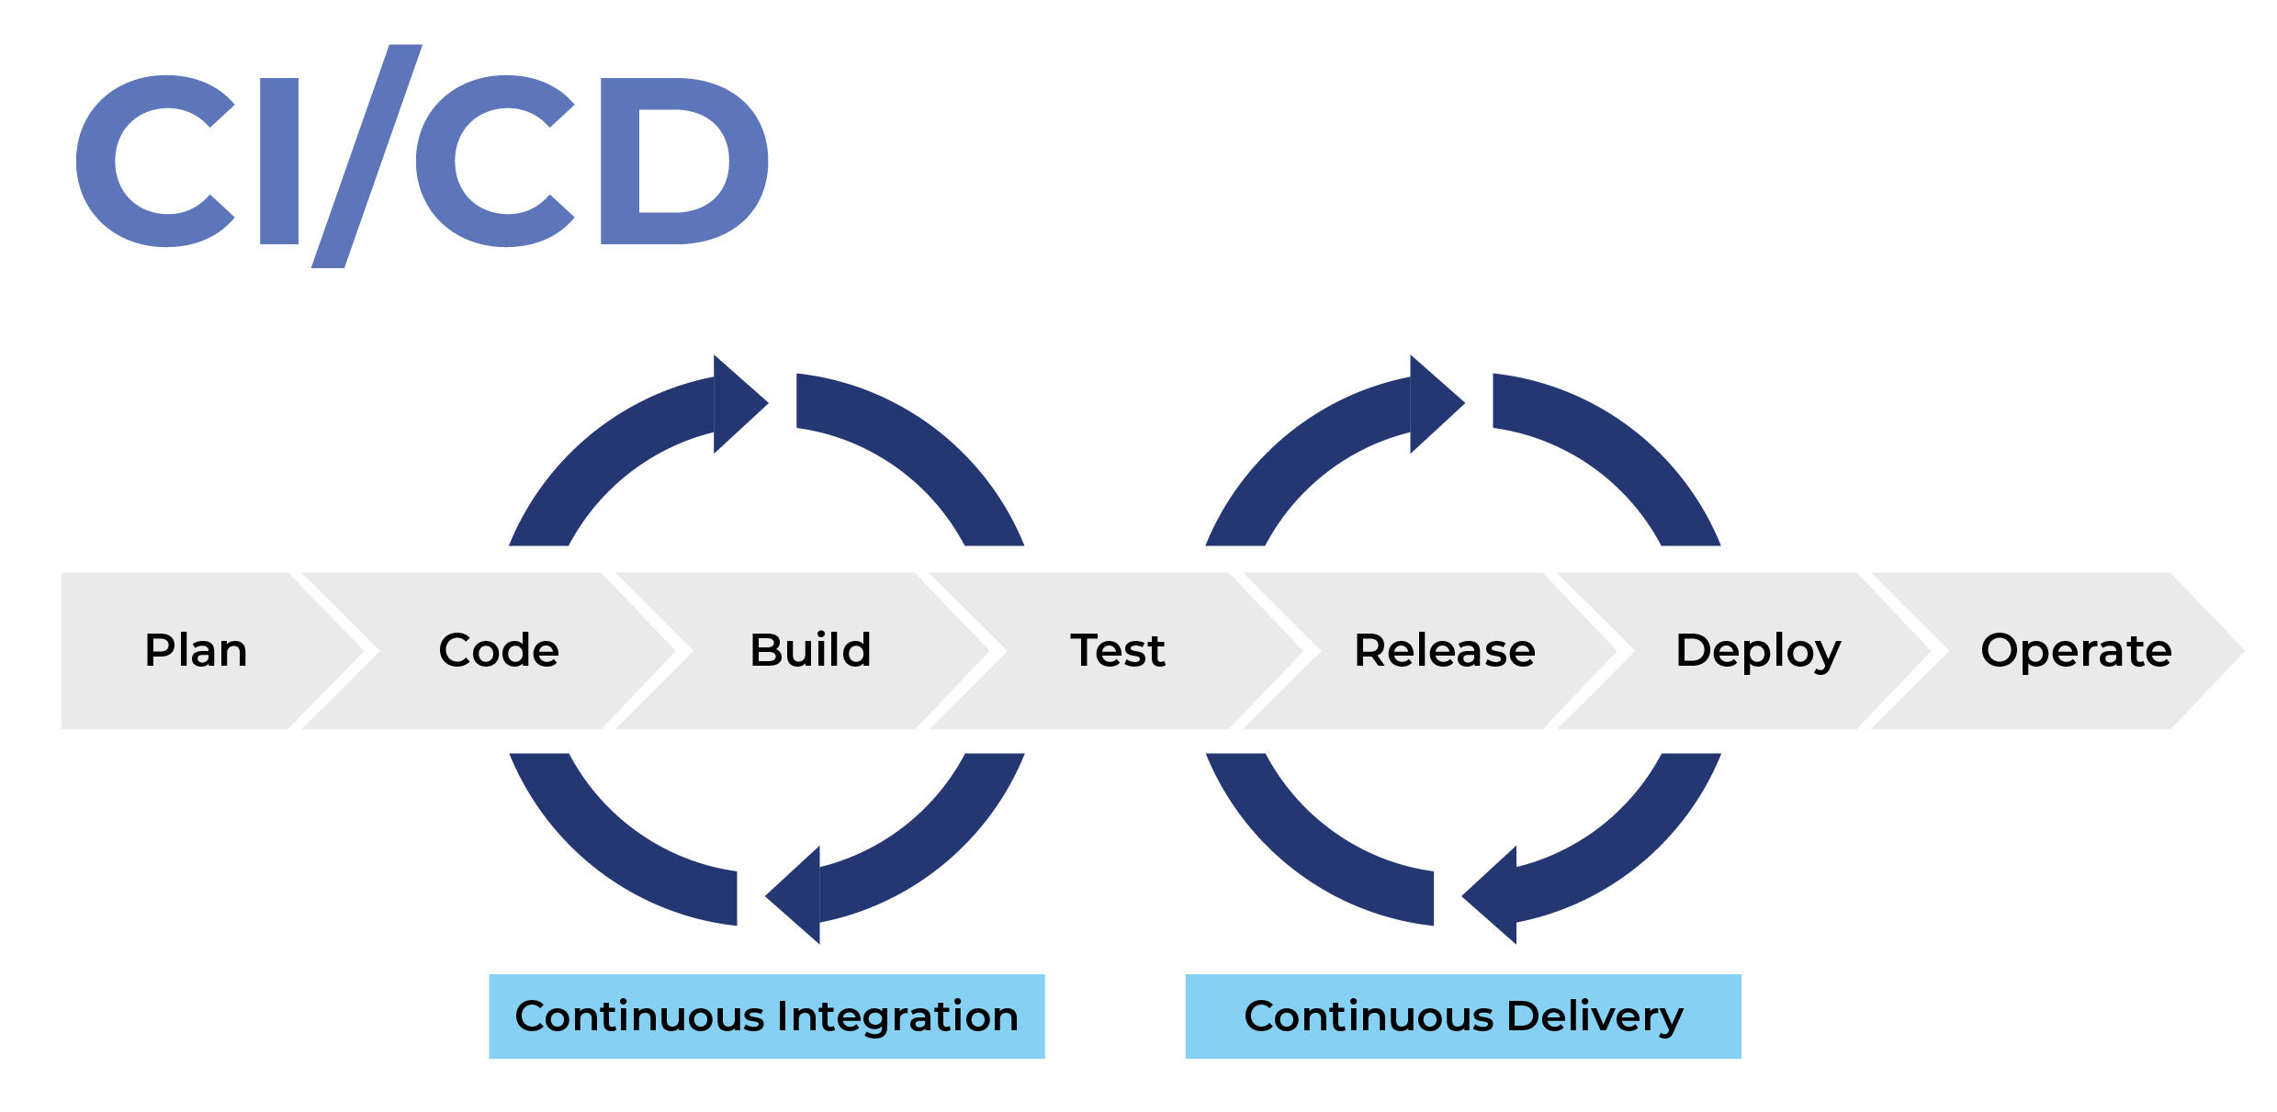
در زمینه ی فنی ، اطلاعات کافی داشته باشید.
فصل اول : حرفه ای گری
انتظام و تعهد به :
اجرای TDD
طراحی شی گرا / Object-Oriented design
برنامه نویسی ساخت یافته / Structured Programming
برنامه نویسی دو-نفره / Pair-Programing
یکپارچه سازی مداوم / Continuous Integration

Slide 10
در زمینه ی فنی ، اطلاعات کافی داشته باشید.
فصل اول : حرفه ای گری
آشنایی با ابزارهای کمکی :
UML
دیاگرام های جریان داده / DFD
Structure Charts
شبکه های پتری / Petri Nets
جداول انتقال حالت / State Transition Diagrams and Tables
فلوچارت ها / Flowcharts
جداول تصمیم گیری / Decision Tables

Slide 11
یادگیری مداوم داشته باشید.
فصل اول : حرفه ای گری
کتاب بخوانید .
مقاله بخوانید.
فیلم آموزشی نگاه کنید
به کنفرانس ها بروید
عضو گروه های برنامه نویسی شوید .

Slide 12
تمرین کنید.
فصل اول : حرفه ای گری
Kata
Wase
Code Dojo

Slide 13
همکاری کنید.
فصل اول : حرفه ای گری
یکی بهترین روش دیگر برای یادگیری و تمرین کردن ، همکاری با سایرین است . زمانی که با سایر برنامه نویسان همکاری می کنید ، از یکدیگر می آموزید .
آموزش دهید.
یکی از بهترین روش های یادگیری ، آموزش دادن به سایرین است . حرفه ای ها ، آموزش دادن به تازه کارها را وظیفه ی شخصی خود می دانند .

Slide 14
دامین خود را بشناسید.
فصل اول : حرفه ای گری
دانستن دامین ( تجارت ) مسئله ای که برای آن برنامه نویسی می کنند ، وظیفه ای هر برنامه نویسی است . برای مثال اگر برنامه حسابداری می نویسید ، باید در زمینه ی حسابداری اطلاعات کافی داشته باشید.
مشکل استخدام کننده ی شما ، مشکل شماست.
مشکل استخدام کننده ی شما ، مشکل شماست. شما باید در مورد این مشکلات اطلاعات داشته باشید و به دنبال بهترین راه حل بگردید . نباید در دام « ما – در برابر – آنها » بیافتید .

Slide 15
فروتن باشید.
فصل اول : حرفه ای گری
برنامه نویسی عمل « خلق » کردن است .
برنامه نویسی عمل « دستور دادن » است .
برنامه نویسی عملی عالی از « خودبزرگ بین و متکبر » است.
حرفه ای ها می دانند که «خودبزرگ بین و متکبر » هستند . یک حرفه ای ، به کاری که می کند افتخار می کند و با اعتماد به نفسی که دارد ، ریسک می کند . با این حال یک حرفه ای می داند که زمان هایی هم می آید که تصمیماتش اشتباه بوده ، توانایی کافی نداشته و نتوانسته تحلیل ریسک درستی انجام دهد ، و به خاطر شکستش مورد تمسخر قرار می گیرد . اگر تمسخر جایز بود آن را می پذیرد ، ، ولی دیگران را تمسخر نمی کند . اگر تمسخرها بی مورد بودند ، فقط به آنها می خندد و از آنها رد می شود ، چون می داند که ممکن است خودش هم اشتباه کند .

Slide 16
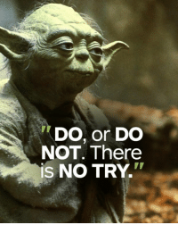
فصل دوم : « نه » بگوئید
حرفه ای ها ، حقیقت را می گویند . حرفه ای ها شجاعت لازم برای « نه » گفتن به مدیران را دارند.
انجام بده ، یا انجام نده . هیچ « تلاشی » وجود نداره .

Slide 17
فصل دوم : « نه » بگوئید
معامله کنید
بهترین خروجی ، هدفی است که شما و مدیرانتان با هم به اشتراک می گذارید . برای پیدا کردن این هدف باید معامله کنید .

Slide 18
فصل دوم : « نه » بگوئید
خطر بالا
وقتی هزینه ی شکست بسیار بالاست ، باید کاملا مصمم باشید تا بهترین و دقیق ترین اطلاعات را به مدیران بدهید .
تغییرات در تخمین انجام کارها را به سرعت اطلاع رسانی کنید .
چرا « دلیل » مهم نیست !
دلیل اینکه چرا امکان انجام کاری وجود ندارد ، نسبت به « حقیقت عدم انجام کار » در اهمیت بسیار پائین تری وجود دارد . اگر جزئیات زیادی بگوئید ، ممکن است مدیر سعی کند در کار شما دخالت کند یا اصطلاحا شما را « micro management » کند.

Slide 19
فصل دوم : « نه » بگوئید
یک بازیگر تیم بودن
یک بازیگر تیم بودن به این معناست که کار خود را به خوبی انجام دهید ، وقتی هم تیمی های شما به مشکلی در کارشان برخوردند ، به آنها کمک کنید .
یک بازیگر تیم به صورت مرتب با دیگر اعضای تیم ارتباط برقرار می کند و حواسش به سایرین هست .
بازیگر تیم کسی نیست که همیشه « بعله » بگوید .

Slide 20
فصل دوم : « نه » بگوئید
انجام بده ، یا انجام نده .
هیچ « تلاشی » وجود نداره .
تلاش کردن
برداشت های مختلفی که از « تلاش می کنم » یا « سعی می کنم » وجود دارد :
من بیشتر تلاش می کنم ! ( آیا تا به حال تلاش نمی کردی !؟ )
قول به تلاش بیشتر به معنای قبول این است که شما از همه ی توانتان استفاده نمی کردید .
قول به تلاش بیشتر یعنی هدف با زحمت بیشتر قابل دستیابی است ، بنابراین با قول به تلاش بیشتر شما تعهد می کنید که « موفق » باشید و این باری اضافی بر دوشتان خواهد بود .
اگر تلاش شما به نتیجه ی دلخواه نرسید ، یعنی شما شکست خوردید .
قول به تلاش بیشتر یعنی قول می دهید که نقشه و رفتارتان را عوض می کنید.
اگر هیچ کدام از موارد بالا درست نیست یعنی شما دارید « دروغ می گوئید »

Slide 21
فصل دوم : « نه » بگوئید
پرخاشگری منفعلانه
نوعی بیان غیرمستقیم خصومت است مثلاً به شکل فردافِکنی ( تعلل ) ، طعن ، یکدندگی ، ترشرویی ، یا انجام ندادن عمدی و چندبارهٔ وظایفی که به شخص محول شده‌است .
شما می توانید سند سازی کنید و در لحظه ی موعود علیه هم تیمی یا مدیران خود استفاده کنید و یا می توانید در صورت لزوم به صورت صریح موضوع را با سایرین در میان بگذارید .
پرخاشگری منفعلانه انجام ندهید .

Slide 22
فصل دوم : « نه » بگوئید
هزینه ی « بعله » گفتن
تیم های سالم ، می خواهند راه هایی پیدا کنند که « بعله » بگویند .
گاهی اوقات برای اینکه « بعله » درست را بگوئید ، نباید از « نه » گفتن ترسید .

Slide 23

فصل سوم : « بعله » بگوئید

Slide 24
فصل سوم : « بعله » بگوئید
زبان « تعهد »
سه قسمت ایجاد یک تعهد :
شما می گوئید که « قصد » انجام کاری را دارید.
شما « می خواهید » آن کار را انجام دهید .
شما « واقعا آن را انجام می دهید » .
نشانه های عدم تعهد :
باید / نیاز داریم
امیدوارم / انشاء الله

Slide 25
فصل سوم : « بعله » بگوئید
تعهد چگونه است ؟
شما فقط می توانید در مورد چیزی تعهد بدهید که بر روی تمام جنبه های آن ، کنترل کامل دارید .
به کارهایی که می توانید برای رسیدن به هدف انجام دهید ، تعهد کنید .
تعهد یعنی از به انجام نرساندن کار احساس بدی دارید.
اگر کار نمی رسد یا امکان ندارد ، هر چه سریعتر اطلاع رسانی کنید .
تعهدتان باید با نظم کاریتان همراه باشد. ( بدون تست و ریفکتور سریعتر نمی شوید)
باید استانداردهای کاری خودتان را حفظ کنید .
اضافه کاری کردن ، هزینه دارد .
حرفه ای ها حد خودشان را می دانند.

Slide 26

فصل چهارم : کُد زنی

Slide 27
فصل چهارم : کُد زنی
کد زنی فرایندی ذهنی و چالش برانگیز و فرسوده کننده است که نیاز به سطحی از تمرکز دارد که کارهای کمی با آن برابری می کنند.
کد شما باید :
باید کار کند.
باید مشکلات واقعی مشتری را حل کند نه آنچه او فکر می کند به آن نیاز دارد ( مذاکره کنیم )
باید درون سیستم فعلی بنشیند با سیستم فعلی کار کند.
باید توسط سایر برنامه نویس ها قابل خواندن باشند.

Slide 28
فصل چهارم : کُد زنی
نکاتی که باید در نظر بگیرید:
اگر خسته اید یا تمرکز ندارید، کد نزنید ؛ چون مجبور می شوید با هزینه ی بیشتری آنها را اصلاح کنید.
کدهای نیمه شب ، باگ های پایدار می شوند.
مواظب کد زنی در زمان ناراحتی و نگرانی باشید. ( می توانید تقسیم زمانی کنید ، نگرانی – کار )
The Flow Zone : از این حالت دوری کنید ؛ در این حالت کُد بیشتری می زنید ولی تصویر بزرگتر را فراموش می کنید . ( البته بعضی ها با این نظر موافق نیستند )
Pair Programing کنید.
موسیقی ، به رفتن به The Flow Zone کمک می کند.

Slide 29
فصل چهارم : کُد زنی
نکاتی که باید در نظر بگیرید:
وقفه ها :
می توانید Pair Programing کنید.
TDD می تواند به شما کمک کند.
به عنوان یک حرفه ای باید به صورت مودبانه حاضر باشید به دیگران کمک کنید.
خلاقیت خود را تقویت کنید.
زمان دیباگ کردن را هم جزء کدنویسی حساب کنید. ( TDD می تواند کمک زیادی کند )
آهسته و پیوسته کد بزنید ( کد نویسی مثل دوی ماراتن هست )
حد و حدود خودتان را بدانید.

Slide 30
فصل چهارم : کُد زنی
نکاتی که باید در نظر بگیرید:
امید :
امید یکی از بزرگترین نابود کننده ی پروژه هاست.
امید را وارد تخمین هایتان نکنید .
عجله کردن :
در برابر مدیریت ، تخمین های خود را نگه دارید. تخمین های اولیه معمولا دقیقتر هستند.
هیچ راهی برای عجله کردن نیست ، نمی توانید کاری کنید که سریعتر کد بزنید ، سریعتر یک مشکل را حل کنید ؛ اگر سعی کنید ، فقط خودتان را کند تر می کنید.

Slide 31
فصل چهارم : کُد زنی
نکاتی که باید در نظر بگیرید:
اضافه کاری :
بعضی اوقات لازم هستند ، ولی نباید با آن موافقت کنید مگر :
به صورت شخصی بتوانید برای آن وقت بگذارید.
کوتاه مدت باشد .
مدیرتان یک نقشه برای زمان شکست خوردن اضافه کاری داشته باشد .
پس از پایان اضافه کاری ، به همان مدت استراحت کنید .
False Delivery : تحویل دادن چیزی که کار نمی کند .
بدترین کار ممکن است .

Slide 32
فصل چهارم : کُد زنی
نکاتی که باید در نظر بگیرید:
انجام شدن کار ( Done ) را تعریف کنید .
کمک کردن به دیگران
کمک گرفتن از دیگران
راهنمایی کردن دیگران

Slide 33
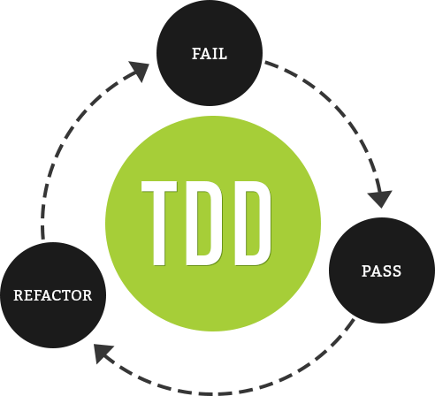
فصل پنجم : Test Driven Development ( TDD )

Slide 34
فصل پنجم : TDD
3 قانون TDD :
شما مجاز به نوشتن هیچ کد عملیاتی نیستید مگر اینکه ابتدا یک « تست شکست خورده » نوشته باشید.
در لحظه مجاز به نوشتن بیش از یک « تست واحد » که قابل شکست خوردن باشد ، نیستید . کامپایل نشدن هم به عنوان شکست خوردن تست محسوب می شود.
شما اجازه ی نوشتن کدهای عملیاتی بیش از آنچه « تست واحد » شکست خورده را بگذراند را ندارید.

Slide 35
فصل پنجم : TDD
مزایای TDD :
اطمینان
کاهش احتمال خطا
افزایش شهامت و اطمینان به نفس ( برای تمیز و ریفکتور کردن کد ها )
مستند سازی :
« تست های واحد » مستندهایی هستند که سیستم را در پائین ترین سطح خود ، شرح می دهند . اینها حقایق محض هستند.

Slide 36
فصل پنجم : TDD
مزایای TDD :
طراحی بهینه :
TDD باعث می شود که طراحی خوب داشته باشیم .
اگر برای کدهایتان تست نمی نویسید و نمی توانید درست کار کردن آنها را ثابت کنید ، پس حرفه ای نیستید.

Slide 37
فصل پنجم : TDD
کی نباید از TDD استفاده کنید :
گاهی نمی توان و نباید از 3 قانون TDD پیروی کرد . هیچ حرفه ای نباید از یک قانون در زمانی که صدمه ی بیشتری می زند ، پیروی کند.

Slide 38

فصل ششم : تمرین کردن

Slide 39
فصل ششم : تمرین کردن
تمرین کردن :
سریع و درست انجام دادن هر کاری نیاز به تمرین مداوم دارد.
همانگونه که یک نویسنده ، یک موسیقی دان ، یک ورزشکار حرفه ای تمرین می کند ، شما هم باید تمرین کنید.
روش های مختلفی برای تمرین کردن وجود دارد.

Slide 40
فصل ششم : تمرین کردن
روش های تمرین کردن کدنویسی:
Kata :
هدف کمالگرایی است . در این حالت شما واقعا مسئله ای را حل نمی کنید بلکه نحوه ی حل کردن مسئله و تصمیمات مورد نظر را تحلیل می کنید و ذهن ، جسم و انگشتان خود را تمرین می دهید . برای یادگیری TDD و CI مناسب است .
Wase : یک کاتای دو نفره :
یکی « تست واحد » را می نویسد و دیگری حل می کند.
Randori : مانند یک Wase نوبتی است.

Slide 41
فصل ششم : تمرین کردن
روش های تمرین کردن کدنویسی:
افزایش وسعت تجربیات خود :
یک زبان دیگر بیاموزید.
در یک حوزه ی دیگر برنامه نویسی کنید .
مانع از سکون در معلوماتتان می شود و در هنگام تغییر شغل به دردتان می خورد.
شرکت در پروژه های « منبع باز »
تمرین حرفه ای

Slide 42
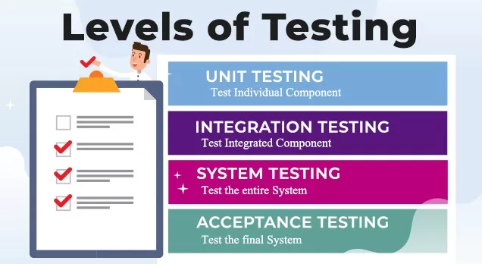
فصل هفتم : تست پذیرش/ Acceptance Test

Slide 43
فصل هفتم : تست پذیرش/ Acceptance Test
وظیفه ی یک توسعه دهنده ی حرفه ای به همان اندازه که نقش توسعه دهنده است ، نقش ارتباط گر نیز هست .
مشکلات ارتباط :
درک نیازمندی های واقعی
عدم رسیدن به زمان بندی اولیه
نمونه ی اولیه
اضطراب تخمین :
تخمین ها نیازی به دقیق بودن ندارند .
اگر نیازمندی تغییر کند ، تخمین ها بیهوده خواهند بود
کج فهمی

Slide 44
فصل هفتم : تست پذیرش/ Acceptance Test
Acceptance Test:
با همکاری بین توسعه دهنده ها و ذینفعان نوشته می شود تا معنی « انجام شدن » وظایف را شرح دهد.
هدف « تست های پذیرش » ایجاد زبان مشترک ، شفافیت و دقت در آنچه باید انجام شود هست .
با مورد قبول قراردادن موارد بالا ، توسعه دهندگان ، ذینفعان و تستر های می فهمیند که سیستم چگونه باید کار کند .
باید به صورت خودکار باشند.
این تست ها باید توسط تحلیلگران سیستم و QA نوشته شوند و توسط توسعه دهنده ها ، بازبینی شوند.
اگر توسعه دهنده ای آن ها را بنویسد ، خودش نباید مسئول نوشتن کدی که آنها را می گذراند باشد.
باید تا جای ممکن ، « دیر » نوشته شوند ، بهتر است چند روز قبل از اضافه کردن « ویژگی » به « Sprint » نوشته شوند.
باید با نویسندگان تست ، برای تست بهتر ، مذاکره کنید.

Slide 45
فصل هفتم : تست پذیرش/ Acceptance Test
فرق تست واحد با تست پذیرش :
Unit Test :
تست های واحد توسط برنامه نویسان برای برنامه نویسان نوشته می شوند .
تست های واحد ، اسنادی هستند که کوچکترین سطح ساختار و رفتار کد را توضیح می دهند و مخاطب آنها ، سایر برنامه نویسان است.
Acceptance Test :
مخاطب تست های پذیرش ، برنامه نویسان و Business است .
این ها اسناد رسمی هستند که نشان می دهند که سیستم از لحاظ تجاری / بیزینسی چگونه باید رفتار کند .

Slide 46
فصل هفتم : تست پذیرش/ Acceptance Test
چند نکته :
باید تست ها در ساختار Continuous Integration ، ادغام شوند و با هر بار Commit اجرا شوند .
به محض پیدا شدن یک خطا در تست ها ، باید بلافاصله برطرف شوند .

Slide 47
فصل هشتم : استراتژی های تست

Slide 48
فصل هشتم : استراتژی های تست
استراتژی های تست :
QA نباید چیزی پیدا کند .
QA جزئی از تیم توسعه هست .
QA باید با تیم Business کار کند تا مشخصات Acceptance Test ها را در بیاورد .
QA باید رفتار واقعی سیستم را مشاهده کند و به تیم توسعه اعلان کند .
تیم بیزینس ، مسئول نوشتن تست های Happy Path هست .
QA باید تست های Un-Happy Path را بنویسد.

Slide 49
فصل هشتم : استراتژی های تست
هرم تست :
Unit Test :
تست هایی روزانه برنامه نویس ها بری انجام کارشان هست .
Component Test :
قوانین تجاری را تست می کنند ، باید 50 درصد سیستم را پوشش دهند . Happy Path Test
Integration Test :
مطمئن می شوند که کامپوننت ها به درستی می توانند با یکدیگر کار کنند .
معماران سیستم و طراحان ارشد این تست ها را می نویسند
جزئ CI نیستند و بنا به صلاح دید نویسنده ی تست ، به صورت هفتگی ، ماهانه و دستی اجرا می شوند .

Slide 50
فصل هشتم : استراتژی های تست
هرم تست :
System Test :
تست های نهایی Integration
توسط معماران سیستم و رهبران فنی انجام می شود .
Throughput Tests
Performance Test
هدف این نوع تست ، بررسی صحت عملکرد کلی سیستم و کارایی مناسب آن است.
Manual Exploratory Test :
تست های دستی سیستم از دید کاربر نهایی است که در لحظه انجام می شوند .
در این تست ، تستر آزادی عمل کامل دارد.

Slide 51
فصل هشتم : استراتژی های تست
منبع برای مطالعه بیشتر در مورد تستها :
https://www.onpathtesting.com/blog/qa-testers-what-is-the-agile-testing-pyramid
https://martinfowler.com/articles/practical-test-pyramid.html
https://www.guru99.com/exploratory-testing.html

Slide 52
فصل نهم : مدیریت زمان
به عنوان یک حرفه ای ، وظیفه ی مدیریت زمانتان بر عهده ی خود شما است.

Slide 53
فصل نهم : مدیریت زمان
مدیریت زمان :
جلسات :
باید هزینه هر جلسه به ازای هر نفر در هر ساعت در نظر گرفته شود .
2 حقیقت در مورد آنها وجود دارد :
لازم هستند.
کشنده ی زمان هستند.
حرفه ای ها می دانند که زمانشان ارزش دارد ، کدی برای نوشتن دارند و زمان بندی که باید به آن برسند ، برای همین سعی می کنند از جلسات غیر ضروری دوری کنند .

Slide 54
فصل نهم : مدیریت زمان
مدیریت زمان :
رد کردن جلسات:
شما قرار نیست در هر جلسه ای که از شما خواسته شد ، شرکت کنید .
شرکت در جلسات زیاد ، غیر حرفه ای هست .
کسی که شما را به جلسه فرا می خواند ، مسئول مدیریت زمان شما نیست .
شما مسئول پروژه ی خود هستید.
یکی از وظایف اصلی مدیران ، دور نگه داشتن شما از جلسات هست .

Slide 55
فصل نهم : مدیریت زمان
مدیریت زمان :
ترک کردن جلسه :
وقتی جلسه ای خسته کننده شد ، سعی کنید از آن خارج شوید .
بپرسید که آیا حضورتان ضروری هست ؟
مودبانه از جلسه خارج شوید .

Slide 56
فصل نهم : مدیریت زمان
مدیریت زمان :
جلساتتان با هدف باشد :
پیش از ورود به جلسه ، هدفتان از جلسه را مشخص کنید .
Stand up Meeting :
اصل اساسی Agile هستند .
باید به 3 سوال جواب بدهید ( جواب هر کدام در 20 ثانیه باید داده شود ) :
دیروز چه می کردید ؟
امروز چه می کنم ؟
چه مشکلی و چه چالشی دارم ؟

Slide 57
فصل نهم : مدیریت زمان
مدیریت زمان :
Iteration and planning
تخصیص زمان باید انجام شده باشد .
ارزش تجاری هر بک لاگ باید قبلا انجام شده باشد .
در یک سازمان خوب ، از قبل Acceptance Test / Component Test ها نوشته شده اند .
نهایتا باید 5 درصد زمان یک Sprint را بگیرند.
به ازای هر آیتم ، بیش از 5 تا 10 دقیقه وقت بیشتری نگذارید ، اگر وقت بیشتری نیاز داشت باید با بخشی از تیم در زمانی دیگر ، بررسی شود.

Slide 58
فصل نهم : مدیریت زمان
مدیریت زمان :
Iteration Retrospective And Demo
رترو : نهایتا 10 دقیقه
دمو : نهایتان 25 دقیقه
بحث کردن / قبول نکردن
« هر موضوعی که در 5 دقیقه گفتگو حل نشود ، با بحث کردن ، حل نمی شود . » کِنت بک
رفتار پرخاشگرانه نکنید .
پرخاشگری منفعلانه نکنید .
گاهی اوقات می توانید با پرتاب یک سکه ، نتیجه را مشخص کنید.

